Slide 1
CM3 : Biomécanique Cinématique en translation (1D)
Contact :
Université Paris-Saclay, CIAMS, 91405 Orsay, France. dorian.verdel@universite-paris-saclay.fr
Dorian Verdel, Bastien Berret
Année universitaire 2020-2021

Slide 2
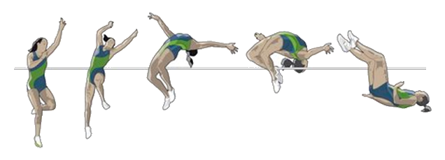
Introduction
Cinématique: Etude des positions, vitesses et accélérations d’un système ou d’un ensemble de systèmes
Trajectogr aphie: Etude des trajectoires suivies par un corps en mouvement
Balistique: Cas particulier, étude du mouvement des projectiles

Slide 3
I. Trajectographie

Slide 4

Trajectographie
Objectifs :
Analyse du mouvement des segments humains
En STAPS :
Définir des critères de performance spécifiques
Optimiser la performance
Obtention de données :
Mesure directe du mouvement (Caméras, MotionCapture, …)
Données issues de la modélisation physique. Par exemple via :
$$\sum_{i}{{\vec{F}}_{ext}}=m{\vec{a}}_{G}$$
Corps de texte

Slide 5
Classification des mouvements
Classement par complexité:
Mouvement rectiligne uniforme
Mouvement uniformément accéléré
Mouvement circulaire* (ex : tourniquet)
Mouvement curviligne* (ex : slalom géant)
Espaces d’étude:
Un axe (noté x)
Dans un plan (2 axes, notés x et y)
Dans l’espace (3 axes, notés x, y et z)*

Slide 6

Segmentation de l’espace en plans
Plan vertical
Plan horizontal
Y
Y
X
X
Acc. gravitaire
Représentation graphique
Y
Y
X
X

Slide 7
II. Cinématique (1D)

Slide 8


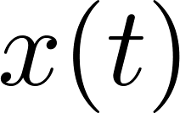
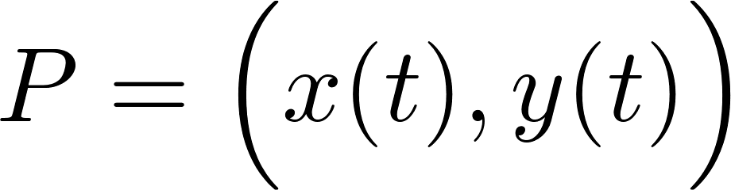



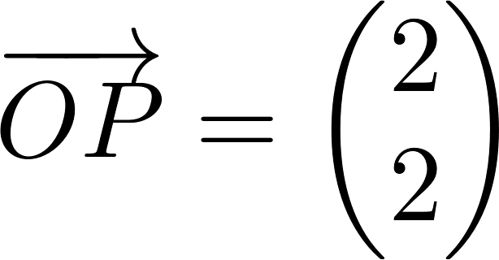
Position instantanée
La position (à un instant t)
Exemple : position de P à l’instant t=1
Sur un axe
Dans un plan
2
2
1
2

Slide 9
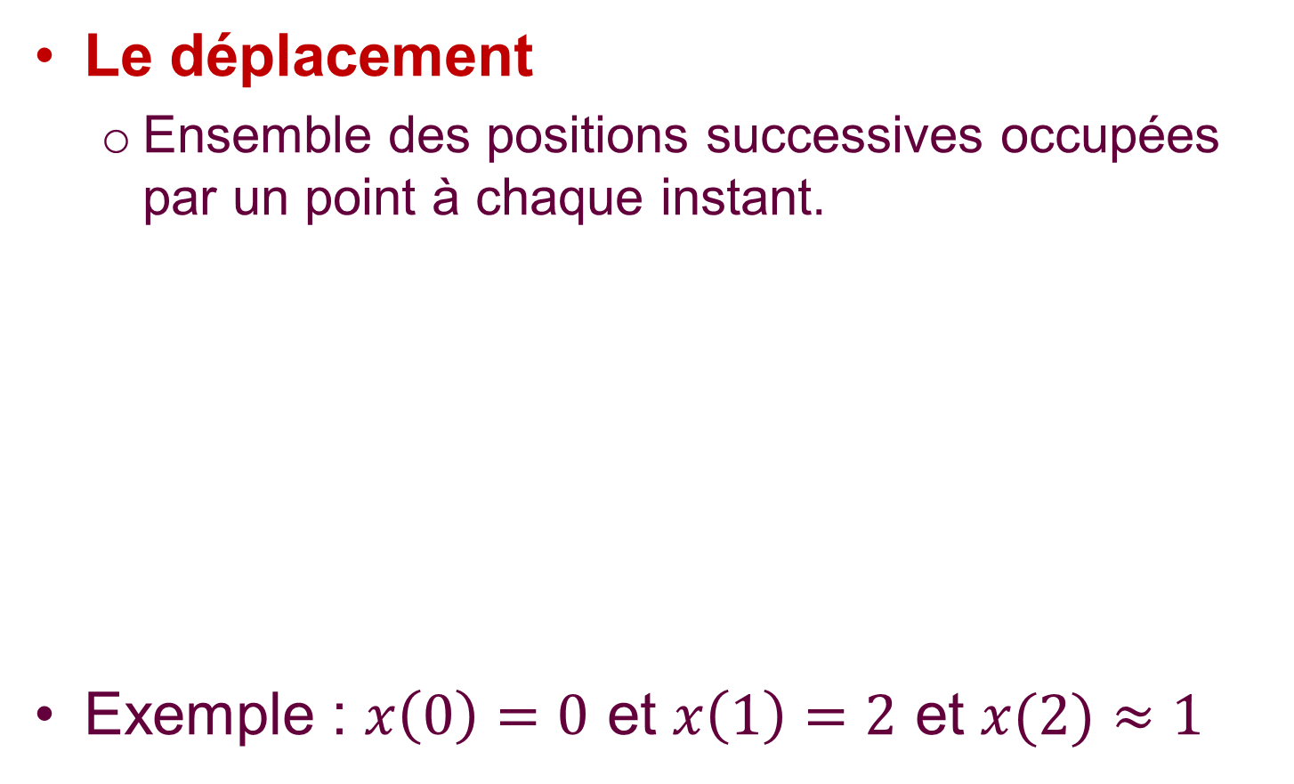
Déplacement
Le déplacement
Ensemble des positions successives occupées par un point à chaque instant.
Exemple : $x\left(0\right)=0$ et $x\left(1\right)=2$ et $x(2)≈1$
2
1
2
3

Slide 10
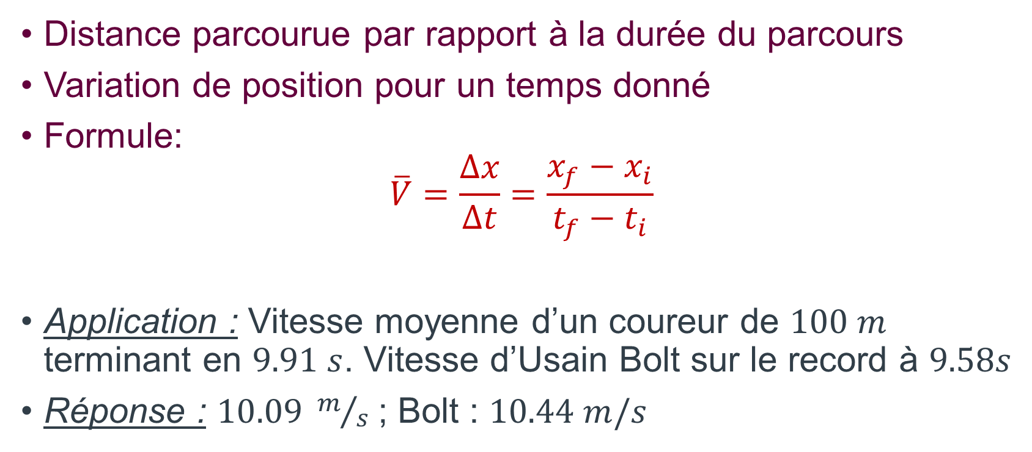
Vitesse moyenne
Distance parcourue par rapport à la durée du parcours
Variation de position pour un temps donné
Formule:
$$\overline{V}=\frac{∆x}{∆t}=\frac{x_{f}−x_{i}}{t_{f}−t_{i}}$$
Application : Vitesse moyenne d’un coureur de $100 m$ terminant en $9.91 s$. Vitesse d’Usain Bolt sur le record à $9.58s$
Réponse : $10.09 m/s$ ; Bolt : $10.44 m/s$

Slide 11
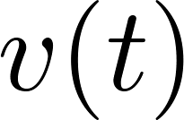
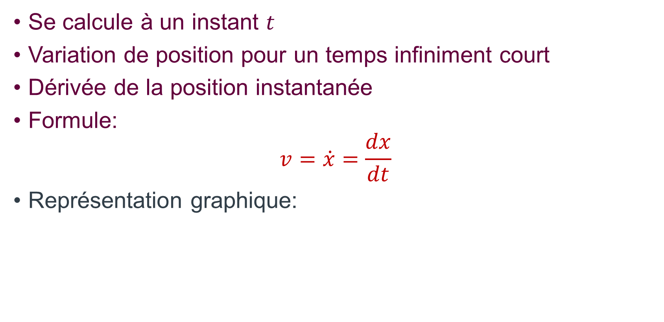
Vitesse instantanée
Se calcule à un instant $t$
Variation de position pour un temps infiniment court
Dérivée de la position instantanée
Formule:
$$v=\dot{x}=\frac{dx}{dt}$$
Représentation graphique:
1
2
3

Slide 12
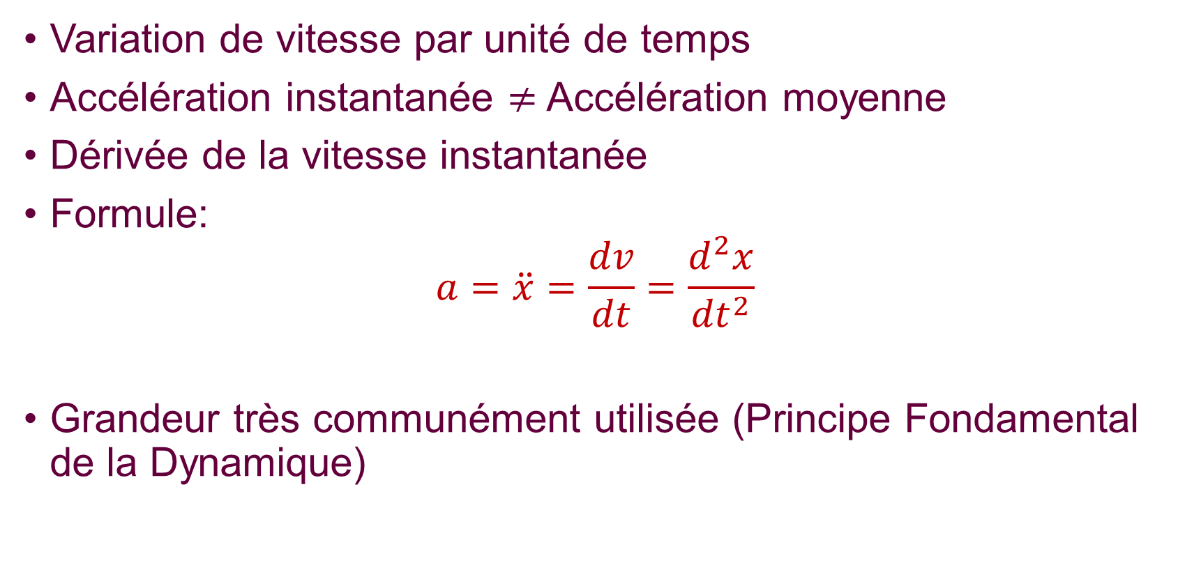
Accélération
Variation de vitesse par unité de temps
Accélération instantanée $≠$ Accélération moyenne
Dérivée de la vitesse instantanée
Formule:
$$a=\ddot{x}=\frac{dv}{dt}=\frac{d^{2}x}{{dt}^{2}}$$
Grandeur très communément utilisée (Principe Fondamental de la Dynamique)

Slide 13
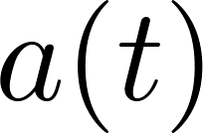
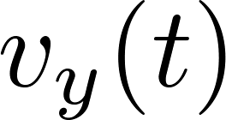
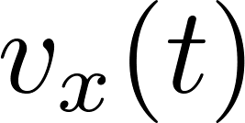
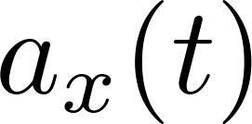
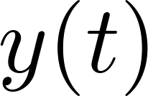
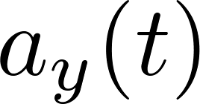
Equations horaires
Graphiquement sur 1 axe
Dans un plan : il faut deux fois plus de graphes !

Slide 14
III. Mouvement rectiligne uniforme

Slide 15
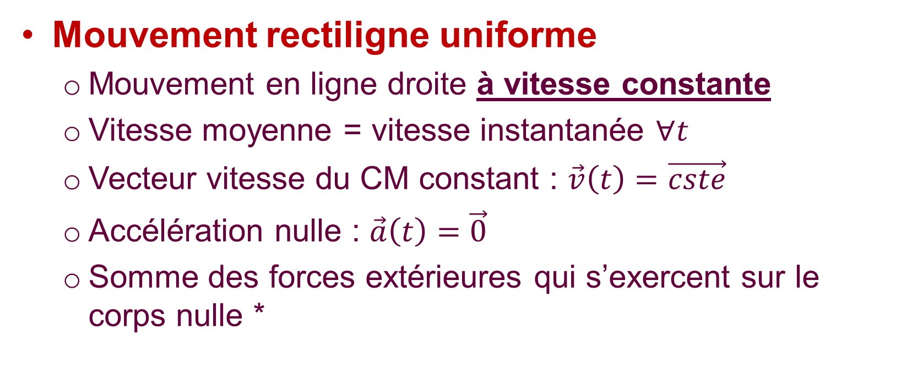
Définition
Mouvement rectiligne uniforme
Mouvement en ligne droite à vitesse constante
Vitesse moyenne = vitesse instantanée $∀t$
Vecteur vitesse du CM constant : $\vec{v}\left(t\right)=\vec{cste}$
Accélération nulle : $\vec{a}\left(t\right)=\vec{0}$
Somme des forces extérieures qui s’exercent sur le corps nulle *

Slide 16
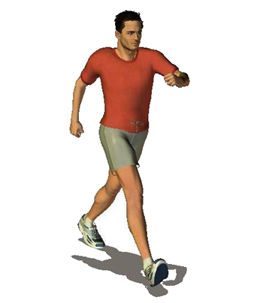
Etude de cas
Supposons les mesures suivantes en marche :
Temps (s) | Position (m) | Distance parcourue chaque seconde (m)
0 | 0
1 | 3
2 | 6
3 | 9
4 | 12

Slide 17
Etude de cas
Représentation horaire :
Temps (s) | Position (m) | Distance parcourue chaque seconde (m)
0 | 0
1 | 3 | 3
2 | 6 | 3
3 | 9 | 3
4 | 12 | 3

Slide 18
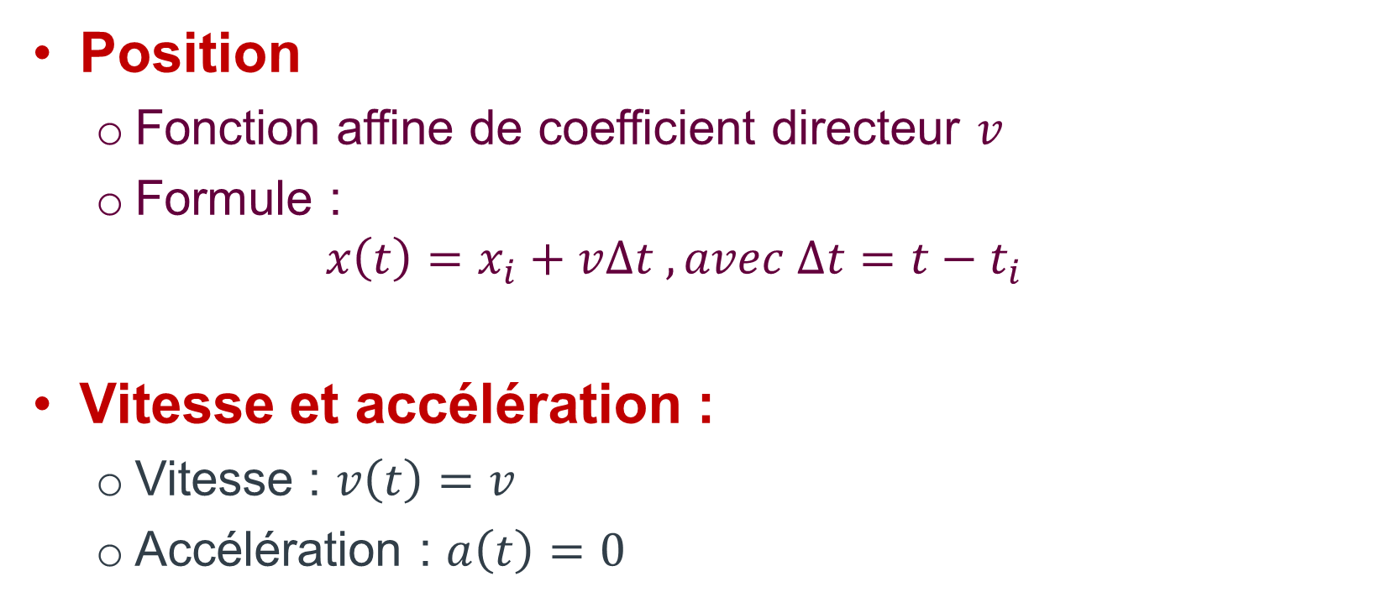
Equations horaires
Position
Fonction affine de coefficient directeur $v$
Formule :
$$x\left(t\right)=x_{i}+v∆t , avec ∆t=t−t_{i}$$
Vitesse et accélération :
Vitesse : $v\left(t\right)=v$
Accélération : $a\left(t\right)=0$

Slide 19
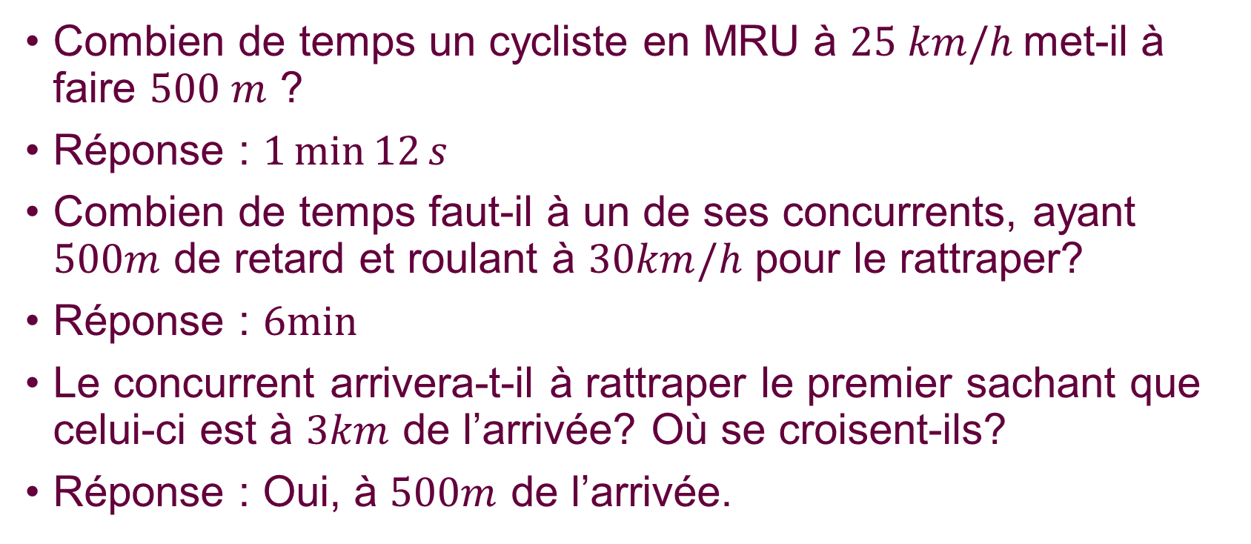
Applications
Combien de temps un cycliste en MRU à $25 km/h$met-il à faire $500 m$ ?
Réponse : $1\min{12}s$
Combien de temps faut-il à un de ses concurrents, ayant $500m$ de retard et roulant à $30km/h$ pour le rattraper?
Réponse : $6min$
Le concurrent arrivera-t-il à rattraper le premier sachant que celui-ci est à $3km$ de l’arrivée? Où se croisent-ils?
Réponse : Oui, à $500m$ de l’arrivée.

Slide 20
Questions ?

